Slide 1
Representantes
Werick Nalyson;
Naira Janaina;
Italo dos Santos.

Slide 2
Desenvolvimento
O Site segui uma perspectiva corrido, com seu
conteúdo disposto apenas em uma única página.
Utilização muito simples e direta, focado no
desempenho para que nossos usuários tenham
um bom manuseio e visão de nossa proposta.

Slide 3
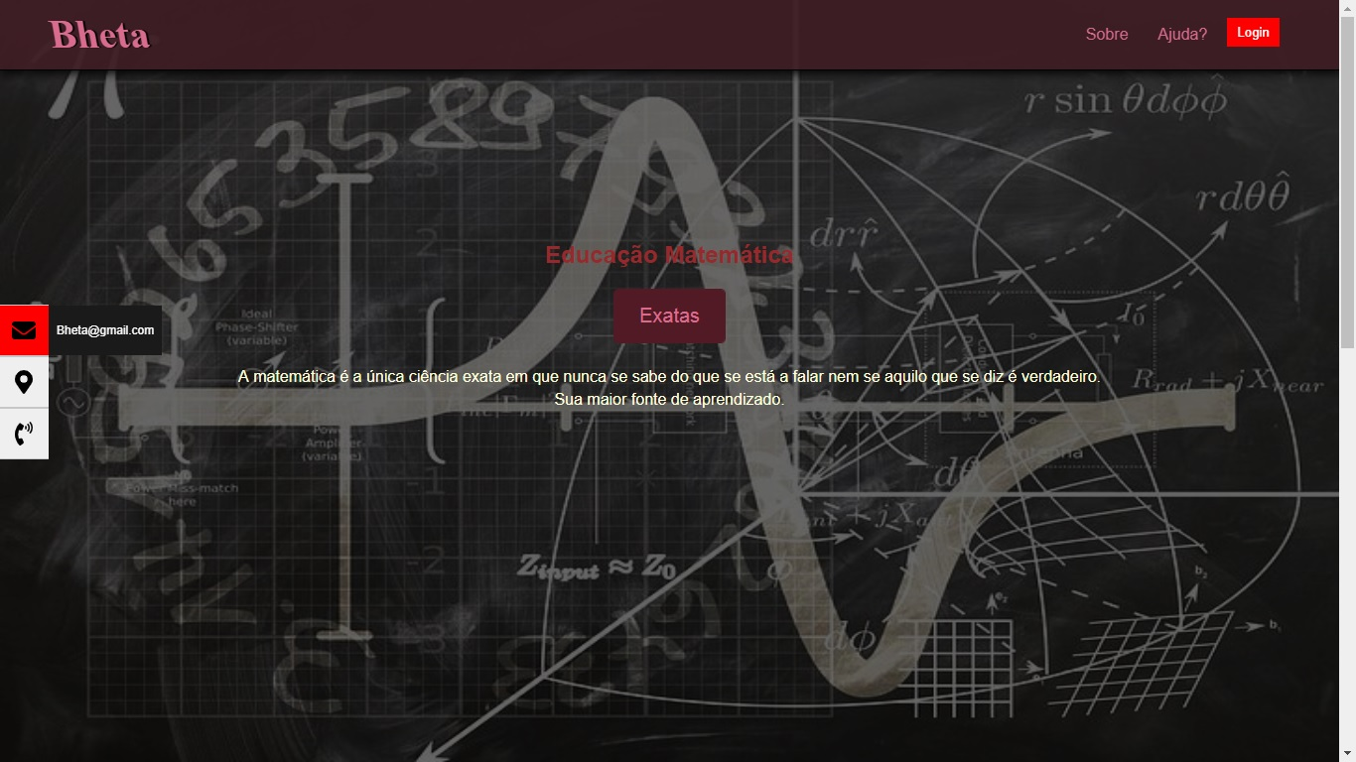
Tela Inicial

Slide 4
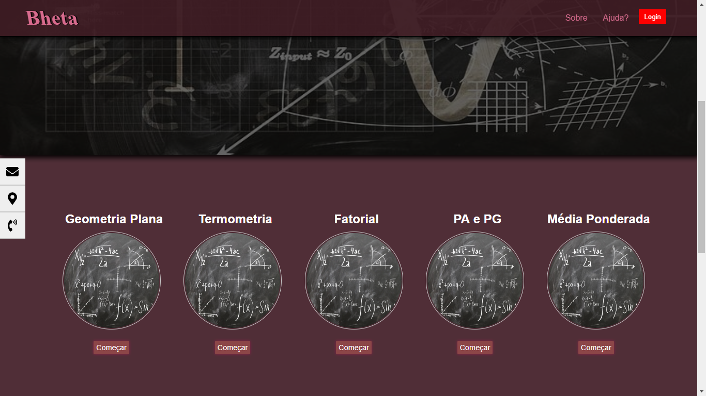
Apresentação dos Programas

Slide 5
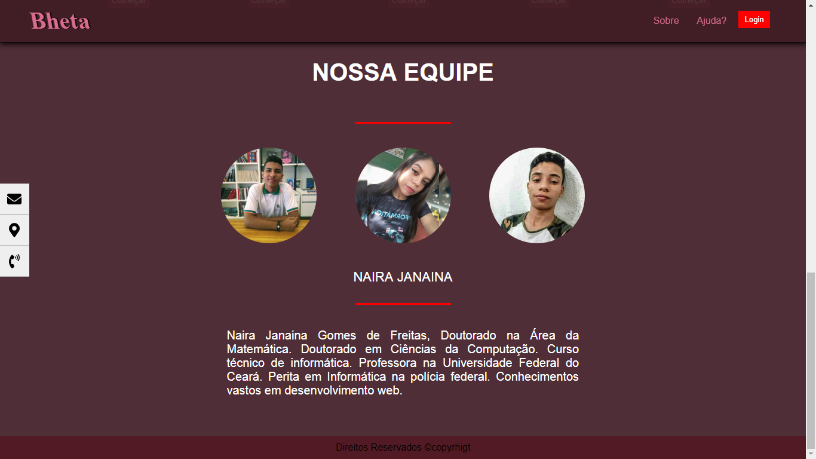
Apresentação dos Patrocinadores

